Slide 1
Department of Ophthalmology 전공의 수련 교육
경북대학교병원 안과

Slide 2
CONTENTS
소개글
안과 구성원 현황
안과 전공의 선발
전공의 세부 수련 계획 (근무)
전공의 세부 수련 계획 (교육)

Slide 3
1동 2층
안과 외래
본원

Slide 4
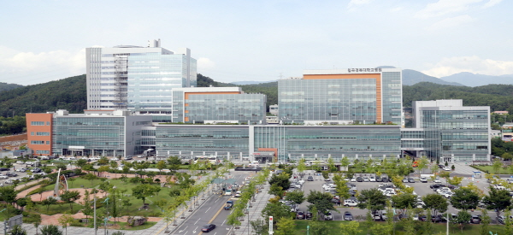
임상 실습동
2층 안과 외래
칠곡
Notes:
임상실습동 2층에 안과가 생겼으니 수정해야겠습니다.

Slide 5
저희 경북대학교 의과대학 안과학교실은 대한민국의 안과학의 태동기인 1948년 안과학교실로 독립하여 문을 연 이래, 약 180명의 안과전문의 배출하였습니다. 지역 공공 의료 뿐만 아니라 전국 최고 수준의 진료와 함게 다양한 기초 및 임상 연구기관으로서 자리 하고 있습니다.
망막, 각막 및 전안부/백내장, 녹내장, 사시/소아/신경안과, 성형안과 세부 분과로 전문화 된 클리닉으로 구성 되어 있으며, 꾸준한 임상 논문을 발표하며 안과 영역에서 선구자 적인 역할을 하고 있습니다.
연간 4만명의 외래 환자 및 약 3000 케이스의 수술을 통한 다양한 임상 경험과 우수한 지도 전문의 교수님과의 수련을 통하여 훌륭한 안과 전문의 인재를 양성하는 교육기관으로서 자리매김 하고 있습니다.

Slide 6
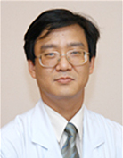
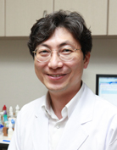
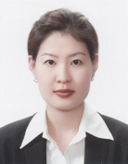
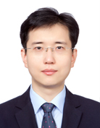
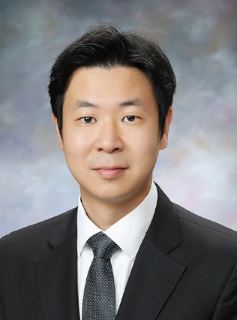
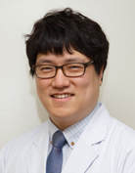
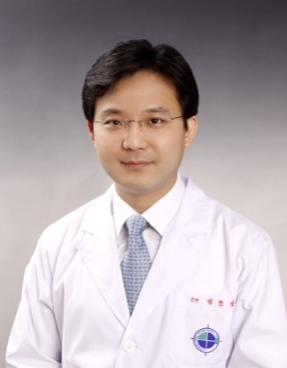
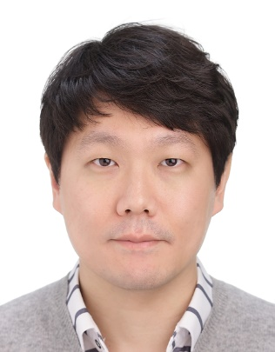
안과 의국 소개
신재필 교수님 김홍균 교수님 전보영 교수님 박동호 교수님
김대우 교수님 손병재 교수님 박한상 교수님 강용구 교수님

Slide 7
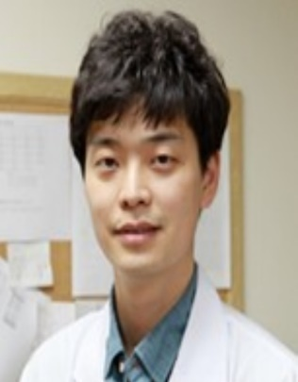
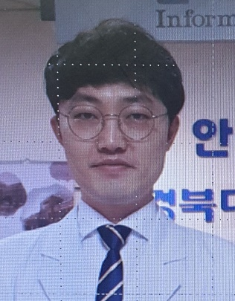
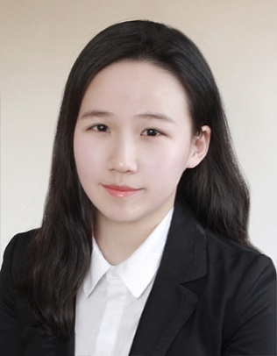
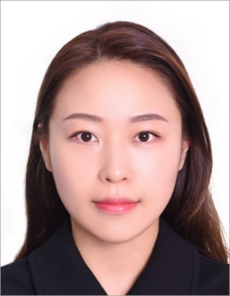
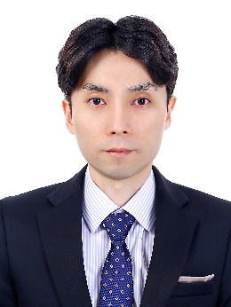
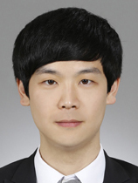
안과 의국 소개
윤정현 임상교수 박수진 임상교수
정재욱 임상강사 박미화 임상강사 강현지 임상강사 조영채 임상강사 오준호 임상강사

Slide 8
안과 의국 소개
전공의 | 4년차 | 1 명
 | 3년차 | 2 명
 | 2년차 | 3 명
 | 1년차 | 3 명
(2021년도)

Slide 9
안과 전공의 선발
평가 항목별 배점 기준 |  | 비율
필기시험성적 |  | 40%
면접시험 (인성/지성) |  | 15%
인턴근무성적 |  | 25%
선택평가 | 실기시험 5% | 20%
 | 의대성적 15%

Slide 10
안과 전공의 근무
1년차
안과의 기본적인 검사 방법 및 기초이론 습득
수술 시 필요한 검사를 시행하고 원리를 공부
외래 진료 및 병실환자 관리에 있어 상급자 보조
수술환자 전후 관리 및 수술 조수

Slide 11
안과 전공의 근무
2년차
일반 외래 진료 & 전문의 외래 진료 보조
안과 전문분야를 순환 근무하여 각 분야의 기초이론 습득
병실환자 관리에 있어 상급자 보조, 주치의 업무
수술환자 전후 관리 및 수술 제 1조수
소수술 및 시술 집도 (결막 봉합술, 안검 열상 봉합술, I&D, 결막하 스테로이드 주사 등)
타과 환자 협진 진료
임상연구

Slide 12
안과 전공의 근무
3 & 4년차
일반 외래 진료 & 전문의 외래 진료 보조
안과 전문분야를 순환 근무하여 각 분야의 이론 습득
병실 입원환자 주치의 업무
수술 제1 조수 & 주사 시술 (유리체강 내 주사술, 후테논낭하 주사술)
레이저 시술 (아르곤 레이저 홍채 절개술, 범망막 광응고술, 야그 레이저 수정체낭 절개술)
타과 환자 협진 진료
임상연구

Slide 13
안과 전공의 교육
세미나 : 1) 목요 컨퍼런스 : 매주 목요일 본원 10층 대강당에서 개최, 연자: 초청 연자 및 본원 분과 staff lecture 2) 저널/ 케이스 컨퍼런스 : 매주 월요일 교수님 지도 하, 최신 journal 2편 발표 및 토론 관심 있는 환자의 증례 및 관련 journal 에 관하여 발표 및 토론
학회 참여 / 임상 연구 및 논문 작성

Slide 14
경북대병원 안과의 장점
외래 환자 / 수술 케이스를 통한 다양한 임상 경험 (본원은 모든 세부 분과의 환자를 다 볼 수 있으며, 3차 종합병원의 특성상 타과와 활발한 협진을 통하여 희귀한 케이스를 포함한 다양한 케이스를 경험할 수 있습니다)
안과 전문 PA / SA 간호사 및 안과 전속 비서 선생님과의 업무 분담
전공의 주도 하에 소수술 / 주사 시술/ 레이저 시술 집도 가능

